Slide 1
Il diritto islamico fiqh, sharì‘a e loro applicazione

Slide 2
Perché è importante il diritto islamico?
Profilo storico
  Fase iniziale: grande importanza dell’Ijtihad (sforzo di interpretazione delle fonti)
  Fase dell’espansione (per effetto di azioni belliche di conquista e scambi commerciali). La dimensione del commercio è fondamentale per la divulgazione del credo: il «mercante» è spesso anche divulgatore. Fino alla emersione dell’Europa il commercio nel mondo islamico è «globalizzato». Innegabile è l’influenza del («magazzino» o «fondaco») diritto islamico nella lex mercatoria.
  tipico del diritto islamico: divieto di ribā’ (gli interesse) _ Il diritto musulmano vieta la ricchezza che non è frutto di lavoro, vieta quindi l’usura
  Tra il 1500 e il 1700 nascono e raggiungono il massimo splendore tre grandi Imperi Sovranazionali (// Franca del Re Sole e Inghilterra di Elisabetta Prima): Impero Safavide; Impero Moghul; Impero Ottomano. Sono stati centralizzati, organizzati dal punto di vista fiscale, con molte minoranze al proprio interno. Il diritto ebbe grande importanza perché queste strutture avevano bisogno di una grande base di norme e regolamenti. In questi tre imperi il Sovrano sviluppa maggiormente il dominio del «qanun».
  Modernizzazione : integrazione dell’elemento shara ‘itico con altri «diritti».
Importanza attuale: elemento chiave per capire il mondo islamico

Slide 3
definizioni
Sharì ‘a: in arabo «via». È la legge rivelata nel Corano.
Lo sforzo e le attività umane per comprenderla prende il nome di fiqh, ovvero «diritto islamico» (o giurisprudenza islamica). È la «dimensione umana» della sharì ‘a
L’esperto in giurisprudenza islamica è faqìh, pl. Fuqaha’.
Fin dai primi stanziamenti musulmani, il «giudice» è il qàḍi
Altra figura della giurisprudenza islamica è il «Mufti» - è l’esperto legale consultato per questioni specifiche. Il suo pronunciamento di chiama faṭwa
Qanùn: insieme di leggi / decreti / ordinanze che proviene dall’uomo (dal governatore)

Slide 4
Fonti del diritto islamico
Corano
Sunna: insieme dei detti del Profeta.
Ijmā ‘ : consenso dei dotti
Qiyās: analogia

Slide 5
Struttura dello hadith
L’hadīth (lett: «detto») è composto di due parti:
  Il matn (il detto o fatto attribuito al Profeta)
  La silsila o isnād (catena) dei trasmettitori.
gli hadīth si dividono in
sahīh (sani),
hasan (buoni)
da’if (deboli).
Sei raccolte di hadīth sono considerate canoniche (le più importanti sono quelle dei grandi tradizionisti, “raccoglitori di tradizioni”, al-Bukhari e di Muslim, entrambe risalenti al IX sec.)

Slide 6
Esempio di Hadith tratto da
AL GAMI' AL SAHIH
- AL BUKHARI
https://www.sufi.it/Islam/sahih_Bukhari/024.html

Slide 7
Obblighi e doveri secondo Ibn Taymiyya
http://www.radio.rai.it/podcast/A46271531.mp3
(minuto 14.00)
Ibn Taymiyya (giurista hanbalita) consiglia un governante sul «buon governo» islamico e sulla «modulabilità» della legge Islamica. Gli obblighi / doveri sono «interpretabili» a seconda della possibilità. Dio non chiede ciò che è impossibile.
Brano tratto da: Kitāb al-Siyāsa al-sharʿiyya.

Slide 8
Ijmà‘
L’ijmā’ è il consenso della comunità, in senso più ristretto il consenso dei dotti, dei competenti cui è stata affidata la cura della comunità
Un famoso hadīth del Profeta recita “la mia comunità non sarà mai d’accordo su un errore”.
Oggi l’ijmā’ è considerata la fonte del diritto più importante per rendere “flessibile” le rigide fonti scritte (Corano e Sunna) e adeguarle all’evoluzione dei tempi e delle società. Una fonte che rende il sistema islamico più “democratico” e meno fossilizzato sulla rigidità della norma, che può così essere interpretata in modo diverso rispetto al passato.

Slide 9
qiyās
Il ragionamento analogico o sillogistico deve sottostare a precise regole e non può mai andare contro la ratio delle fonti che lo precedono.
Strumento fondamentale, insieme all’ijmā’, per tentare una sintesi tra scrittura e ragione.
Il ragionamento analogico necessita dell’utilizzo della ijtihād, ossia l’interpretazione personale, quindi dell’intervento della ragione umana.
Con il consenso dei dotti e con il ragionamento analogico si stempera la durezza delle legge coranica e si esercita quella “tensione” fra Dio e uomo, necessaria a comprendere veramente cosa è la Legge di Dio.

Slide 10
Categorie del diritto islamico
Gli strumenti del diritto islamico permettono di «catalogare» le azioni umane secondo 4 paramentri:
  Haràm (vietato)
  Wàjib o fard (obbligatorio)
  Makrùh (sconsigliato)
  Mandùb (raccomandato)
  Mubàh (Neutro o indifferente)

Slide 11
I comportamenti del musulmano
I manuali di fiqh, i codici di giurisprudenza, nella tradizione islamica sono divisi in due parti:
  Le ‘ibadāt sono gli atti di culto
  Le mu‘āmalāt sono gli obblighi sociali
Ciò vuol dire che nell’islam non vi è distinzione netta fra religione e morale, legge ed etica, e il diritto si occupa dell’uno e dell’altro aspetto, della vita del musulmano in relazione a Dio e in relazione agli altri uomini (società).

Slide 12
Principali scuole / tradizioni giuridiche (1)
Madhab (pl madhà’ib), «via», percorso. Indica una «linea interpretativa» della Sharì ‘a.
Le scuole (tradizionalmente 4) sono state fondate nel medioevo islamico e rappresentano visioni talvolta leggermente divergenti, talvolta contrasti della Legge. Per il musulmano è possibile adottare interpretazioni da scuole diverse, adottando un «eclettismo» anche di comodo su questioni specifiche.

Slide 13
Principali scuole / tradizioni giuridiche (2)
Scuola Shafi ‘ita
  Nata dal fondatore al-Shafi ‘i (IX sec)
Scuola Malikita
  Fondata da Malik ibn Anas (VIII sec) Medina. Si ispira alla pratica «originale» del Profeta, si diffonde in Nordafrica e Spagna Musulmana
Scuola Hanafita
  Attualmente la più diffusa; deve il suo nome a Abu Hanìfa e si originò nella città irachena di Kufa. Si caratterizza per duttilità interpretativa; ampio uso del qiyas. Si diffuse inizialmente tra le popolazioni turcofone e ora è predominante nel sud-est asiatico
Scuola Hanbalita
  Deve il nome a Ahmad (IX sec) : è la linea che più limita le attività speculative, e che più si fa a un approccio di adesione letterale al Corano e agli Hadith

Slide 14
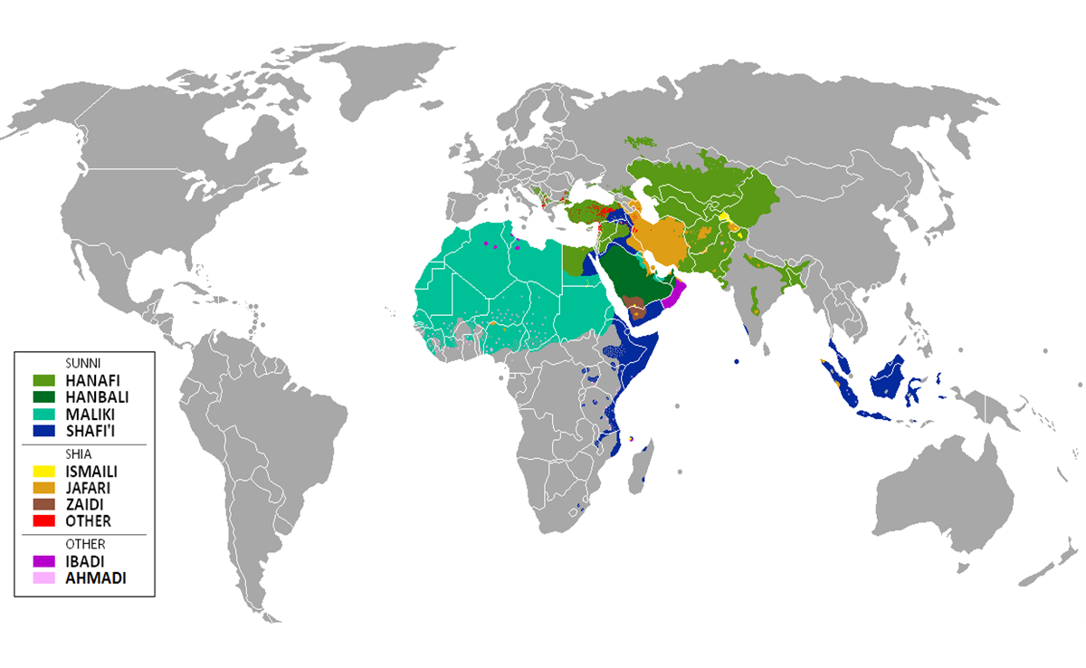

Slide 15
Cosa è accaduto con la modernizzazione
Adattamento, da parte dei governatori, della sharì ‘a alla «modernizzazione»: i vari governatori hanno scelto tra le vari forme di «interpretazione» quelle più consone alle condizioni dell’attualità
Impatto dei domini coloniali sui sistemi giuridici: le potenze coloniali concedevano (con maggiori o minori restrizioni) la applicazione della legge islamica nell’ambito dello statuto personale. Le forze coloniali contribuiscono alla nascita di forme di diritto islamico «modificate» dal colonizzatore, in cui il «diritto islamico» è percepito come cristallizzato. Es: Droit musulman algérien / India Anglo-Muhammad law
Tendenzialmente sotto i coloni il diritto penale viene «laicizzato». A partire dagli anni Settanta parte un recupero della giurisprudenza islamica anche sul penale.
Codificare il DIRITTO diventa la nuova esigenza del 19 – 20 secolo, per fare ordine nelle varie norme. In questi secoli occorre uno studio su base territoriale:
  Caso Nord Africa (modello tunisino)
  Modello Egiziano (seguito da Libia e Algeria) impero ottomano, mandato Britannico, 1922: indipendenza. Il Diritto deve superare influenza coloniale ma anche recuperare Diritto Islamico Sanuri scrisse un codice civile «moderno» prendendo da diritto francese, tedesco, svizzero, e Shari ‘a. «la giurisprudenza egiziana» deve essere la fonte a cui ispirarsi. Si propone a guida di Siria e Iraq».
  caso Medio Oriente
  CASO turchia: lo Stato ha laicizzato quasi totalmente il diritto
  Altre aree del mondo Islamico:
    Pakistan
    Indonesia,
    Afghanistan. LE NORME DEL DIRITTO DI FAMIGLIA SONO INCLUSE NEL TESTO DI DIR. GENERALE – nell’ultima costituzione sancisce uguaglianza tra uomini e donne ; diritto mususlmano scuola hanafita – codifica del diritto schi ‘ita per la minoranza schi’ita
    Iran

Slide 16
Esempi di «processi di interpretazione»
Esempi: il diveto di Ribà (usure) viene «aggirato» da una serie di «espedienti» (questo per far sì che in alcuni istituti bancari ci sia lo sfruttamento degli «interessi»). Alcuni giuristi si sono allora adoperati per «superare» le interpretazioni restrittive della Shari‘a sulla base di altri versetti Coranici.

